Slide 1
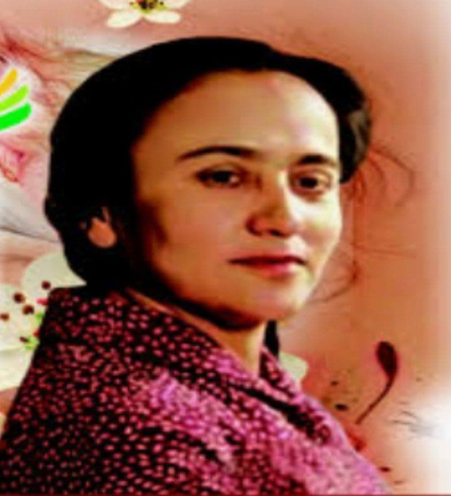
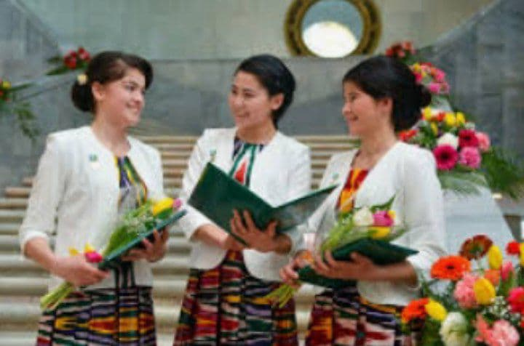
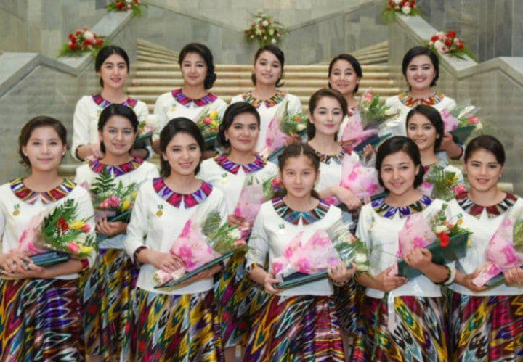
ZULFIYA
SADOQAT
VAFO

Slide 2
ADABIYOT
6-sinf
Zulfiya hayoti va ijodi

Slide 3
ATOQLI VA ARDOQLI
E’zozlar, ardoqlar uchun tashakkur,
Asli Siz oftobim, men ziyosiman.
Tonglaringiz kulsin dorilomon, hur,
Baxtim shul – o‘zbekning Zulfiyasiman.

Slide 4
Shoira
Zulfiya Isroilova 1915-yil Toshkent shahrining qadimiy Degrez mahallasida tavallud topadi.

Slide 5
Tahsil
Boshlang‘ich
maktab
Xotin-qizlar bilim yurti
1935-1938-yillarda O‘zbekiston Fanlar akademiyasining Til va adabiyot instituti aspiranturasida tahsil olgan.

Slide 6
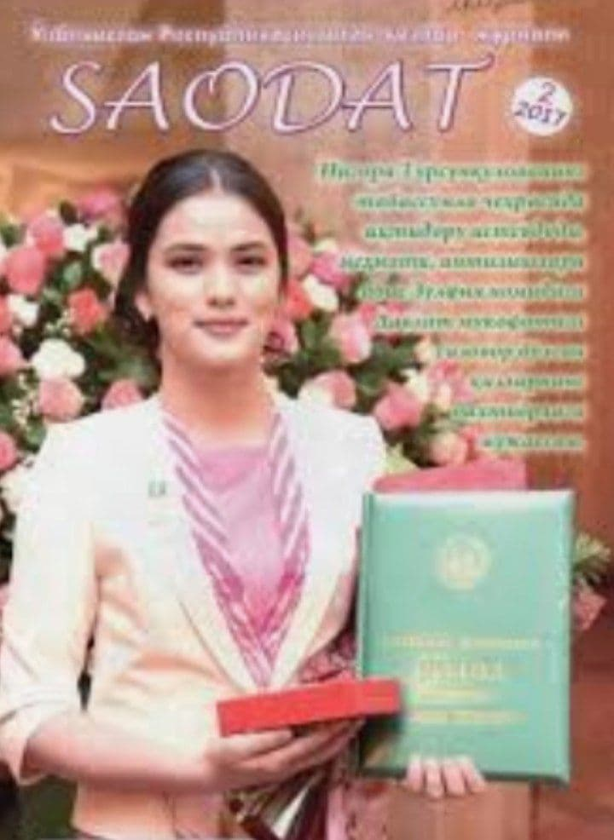
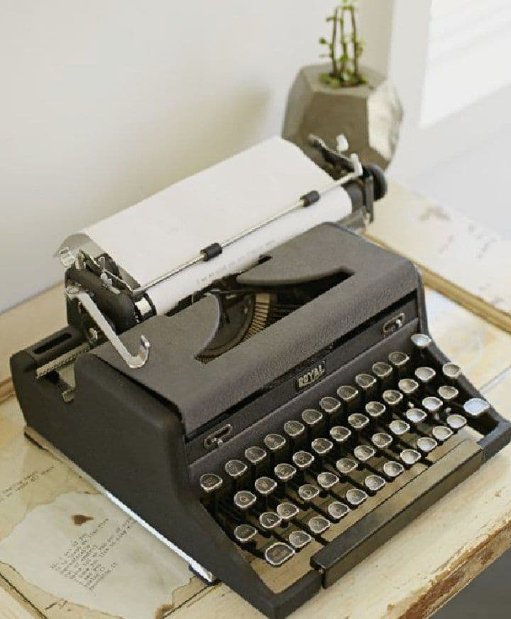
Mehnat faoliyati
30
Nashriyot
Muharrir

Slide 7
ASARLARI
“Hayot varaqlari”
“She’rlar”
“Qizlar qo‘shig‘i”
“Uni Farhod der edilar”
“Hijron kunlarida”
“Dalada bir kun”
“Tong qo‘shig‘i”
“Yuragimga yaqin kishilar”
“Kuylarim sizga”
“O‘ylar”
“Shalola”
1932-1974-yillar

Slide 8
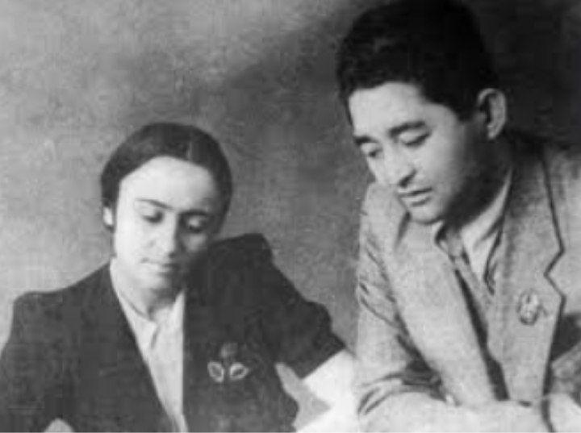
Mash’um ayriliq
“Zaynab va Omon” , “Semurg‘ “ , “Oygul va Baxtiyor” ertak-dostonlar muallifidir.
“Quyoshli qalam” , “Mushoira”, “Xotira siniqlari” kabi poemalar yozadi.

Slide 9
Hamid Olimjon xotirasiga ehtirom
Haykal
Boq, deb, quyosh, yulduz, tog‘, dalalarga,
O‘lim yiqitganin ko‘tardi xalqi.
Endi men ham farzand, nevaralarga
Ko‘rsata olaman tog‘dek tik qaddin.

Slide 10
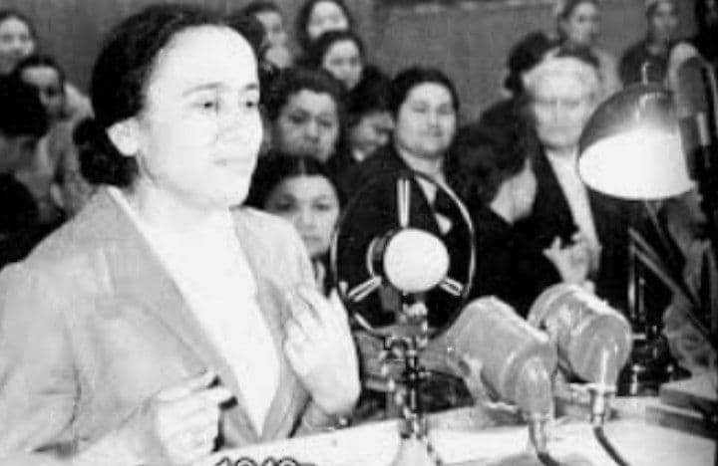
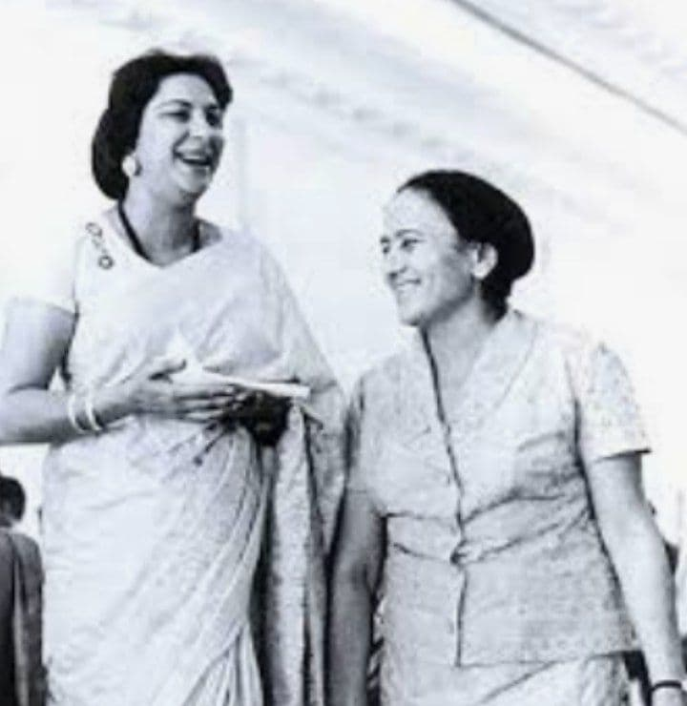
Jamoat arbobi
ingliz
nemis
rus
hind
bolgar
yapon
arab
xitoy
fors
vetnam

Slide 11
Judolik
Atoqli va ardoqli ,
O‘zbekiston xalq shoiri,
xalqaro “Nilufar”,
Javoharlal Neru nomidagi hamda Davlat mukofotlari sohibasi
Zulfiya Isroilova
1996-yil 81 yoshida vafot etadi.

Slide 12
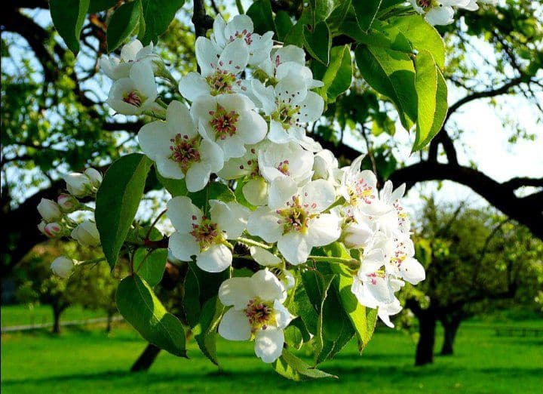
Zulfiya she’rlaridan namunalar
Bog‘lar qiyg‘os gulda
Bog‘lar qiyg‘os gulda - yaxlit bir chaman,
Har daraxt anvoyi bir tarovatda.
Bir kaft bog‘ mehnat-u hosilda vatan,
O‘zga ko‘rk, o‘zga rang har bir daraxtda.
Har navda bir gulda bir ro‘y,
Har daraxt bargi bir dunyo hikoya.
Har birin hosili o‘zgasiga ko‘rk.
Biri biri uchun qudrat, himoya.

Slide 13
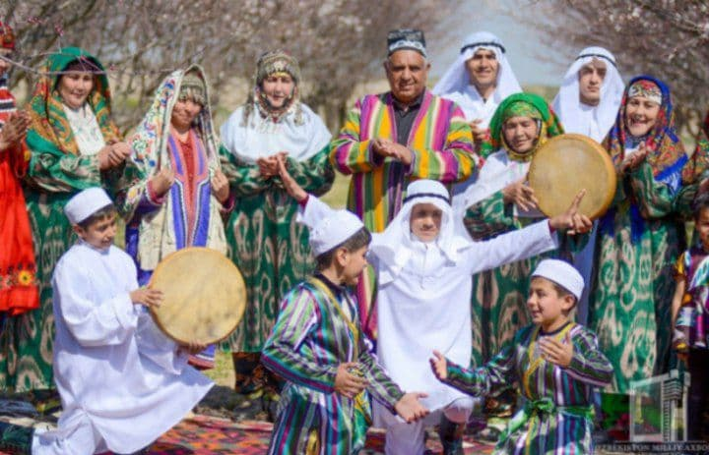
Bo‘g‘lar qiyg‘os gulda
Vatanim ko‘zimda:qay burchi aziz,
Bilmam, qayda tole serzavq,serjilo?
Yalpi to‘lishadi bedaxl yurtimiz,
Naq har qarichi dil, jon tomir go‘yo.
Bir qardosh tinchisiz – o‘zga beorom
Birining nonisiz – o‘zga emas to‘q…
Bu – qadim dunyoda yangi bir olam,
Bunda orqa tog‘siz bir tirik jon yo‘q.

Slide 14
Mustaqil bajarish uchun topshiriqlar:
Zulfiya hayoti va ijodini o‘qing.
Shoira Zulfiyaning ijodidan namunalar mustaqil yod olganmisiz?
She’rlarni yaqinlaringizga yoddan aytib bering.

